Slide 1



Amazon Web Services
Cloud alapozó képzés
2024. 01. 11.

Slide 2

Amazon Web Services
Cloud alapozó képzés
Kiss Tibor
Cloud Architect & Developer
cloudsteak.com
Notes:
- Nagyon szerteágazó a témakör
Egy-egy témával önmagában egy vagy több napot el lehetne tölteni
Igyekszem a magyar elnevezéseket is elmondani, de mivel minden angolul van mindegyik felhőben, így az eredeti elnevezéseket fogjuk jórészt hasznánli
Azure esetén van magyar nyelv, a többi nem igazán támogatja azt

Slide 3



Áttekintés
1. rész
Amazon Web Services története és fejlődése
AWS koncepció
Kinek a felelőssége?
Rendelkezésreállás
Mennyibe kerülhet?
2. rész
Compute, avagy számolási és szerver megoldások
Hálózati és hálózatbiztonsági megoldások
Tárolók (Storage) és mentési megoldások
Adat tárolás a felhőben
Konténer megoldások és mikroszolgáltatások
3. rész
Erőforrás elemzés és riasztás
Biztonságos felhő (irányelvek)
Hibrid megoldások
Felhőbe “költözés” (tanácsok)
Notes:
Nagyon sok az anyag, igyekszem nem mélyen IT-san beszélni, azonban néha az elkerülhetetlen
Ha gyors a tempó, akkor jelezzétek
Ha valami infó hiányzik, akkor kérdezzetek

Slide 4

1. rész

Slide 5
Mi a felhő?
“Internetről elérhető számítógépek összessége, amelyeken valamilyen alkalmazás és/vagy adatbázis működik”
Szerverek (host)
adatközpontokban
a világ több pontján
felhasználók/cégek közvetlenül nem férnek hozzá
alkalmazásokat futtatnak rajta
Cégek kiadásait drasztikusan csökkeni (eszköz és ember)
Pl.: Google szolgáltatások, Dropbox, Facebook, Instagram, TikTok
Legnagyobbak: Amazon AWS, Microsoft Azure, Google GCP
Notes:
- Felhő alapozó képzése videóanyag egyik első slideja ez, hogy kontextusba kerüljünk

Slide 6
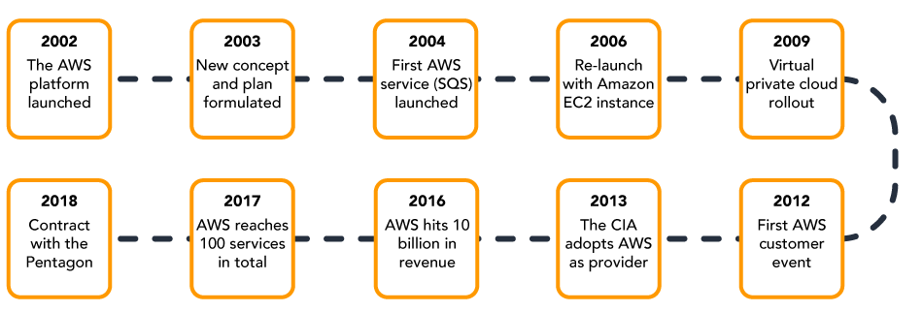
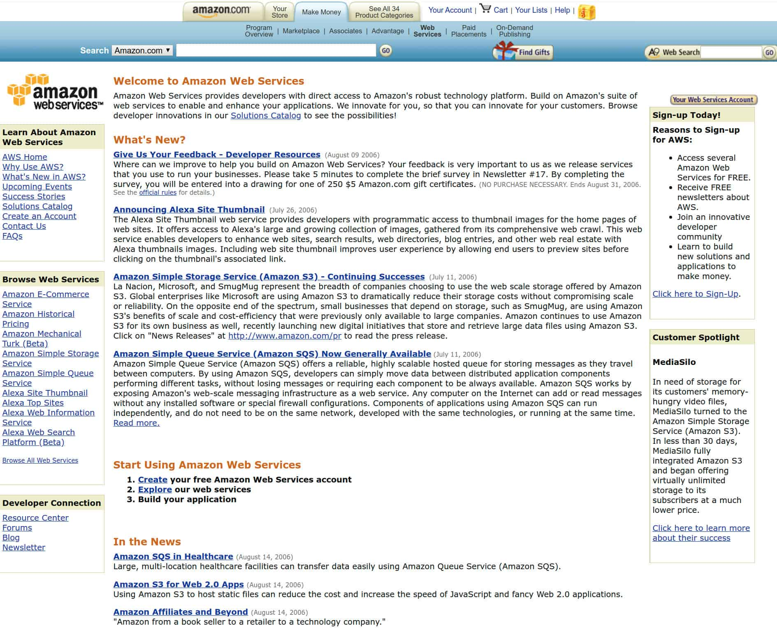
AWS története és fejlődése
Indulás: 2002.
Hatalmas befektetés, egyeduralom
Biztonsági problémák és bizalmatlanság
Üzenet sor szolgáltatások (Simple Queue Service)
„Hivatalos” indulás: 2006.
EC2 (Amazon Elastic Compute Cloud)
S3 (Amazon Simple Storage Service)
Ügyfelek még nem bízták adataikat a felhőre
Notes:
webShop, akkor Queue
Újraindulás EC2 instances => Nagyobb biztonság és bizalom

Slide 7










Tények az AWS-ről
IaaS, PaaS, SaaS, XaaS
Folyamatos fejlődés
Nem neki van a legtöbb adatközpontja
„Nagy nevű” ügyfelek
Notes:
BlockChain, AI

Slide 8
AWS koncepció (fizikai)
Régió
Rendelkezésre állási zóna
Adatközpont
Adatközpont
Rendelkezésre állási zóna
Adatközpont
Régiók (Region)
Rendelkezésre állási zónák (Availability Zones)
Adatközpontok (Data Center)

Slide 9
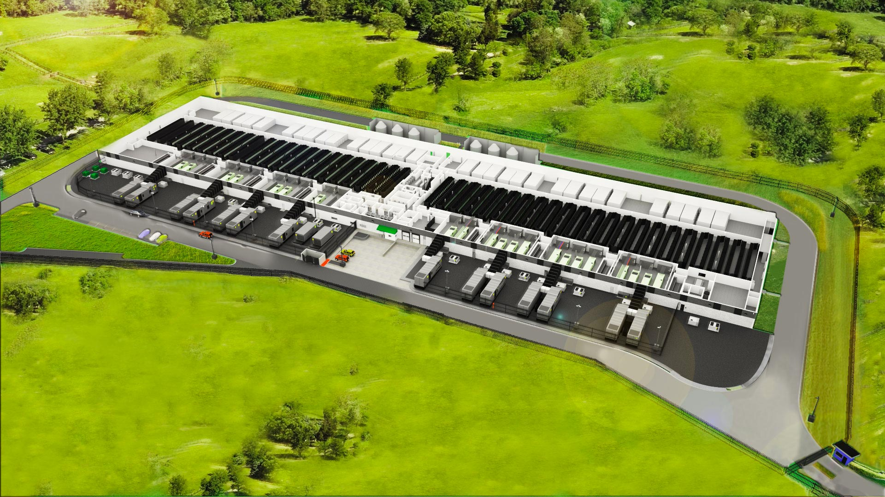
Adatközpontok
Redundancia és Hibatűrés
Áram, Klíma, Hálózat
Biztonság és hatékonyság
Notes:
- Egy ilyen adatközpontot csupán pár ember üzemeltet. Minden automatizált

Slide 10
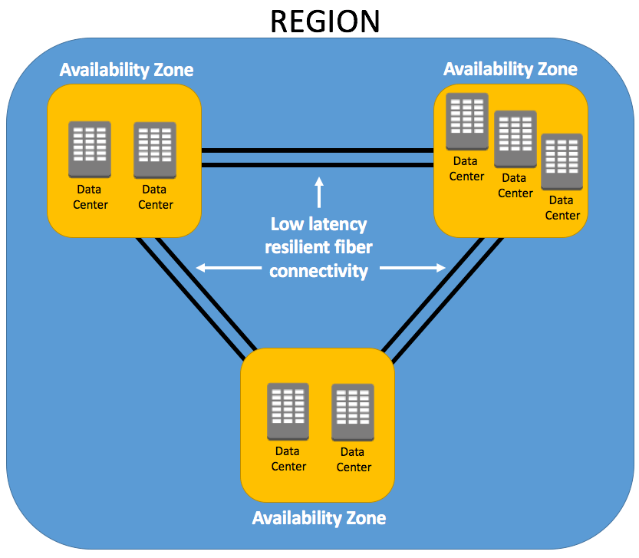
Rendelkezésre állási zónák
Egy vagy több adatközpont
Zónák között kapcsolat
Megfelelő távolság
Notes:
- Egy vagy több rendelkezésre állási zóna (100Km)

Slide 11
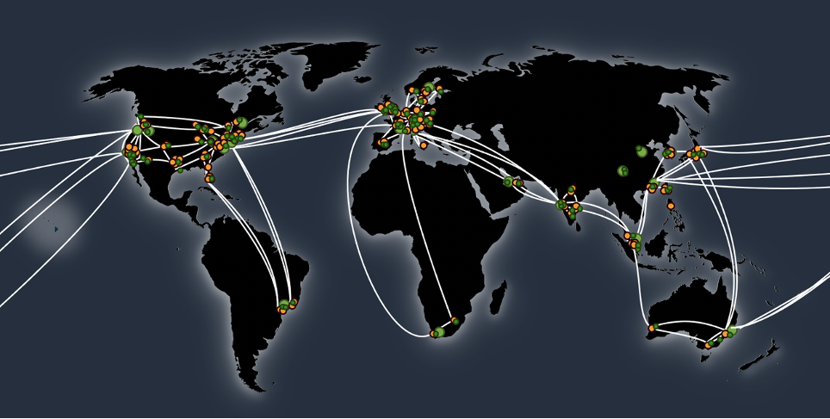
AWS Régiók
Régiók között nagy sávszélességű, redundáns hálózat
Egy vagy több rendelkezésre állási zóna
Region endpoints
* AWS Local Zones
* AWS Wavelength Zones (5G)
* AWS Outposts
Notes:
Disaster Recovery, Business Continuity: Üzletfolytonosság
AWS Local Zones: Adott réágió kiterjesztése. Nagyon alacsony válaszidejű szolgűltatásokhoz, közel a felhasználókhoz.
AWS Wavelength: alacson válaszidejű szolgáltatásokhoz. Feljesztéshez. 5G alapú hálózat
AWS Outposts: Saját adatközponton belülre telepített AWS infrastruktúra. (Saját adatközpontban lehet AWS eszközöket használni). Hibrid megoldás.

Slide 12
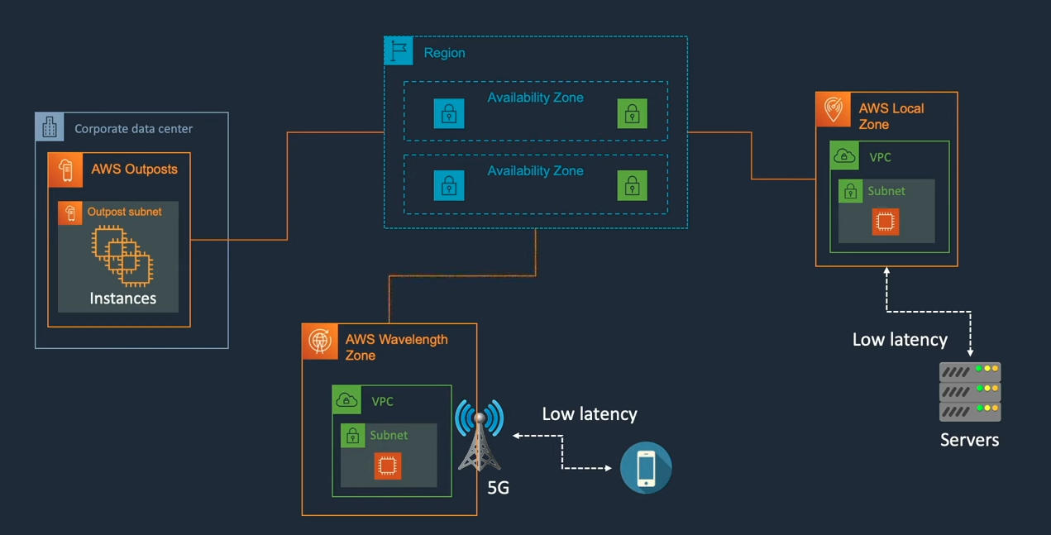
AWS Régiók
Notes:
Disaster Recovery, Business Continuity: Üzletfolytonosság
AWS Local Zones: Adott réágió kiterjesztése. Nagyon alacsony válaszidejű szolgűltatásokhoz, közel a felhasználókhoz.
AWS Wavelength: alacson válaszidejű szolgáltatásokhoz. Feljesztéshez. 5G alapú hálózat
AWS Outposts: Saját adatközponton belülre telepített AWS infrastruktúra. (Saját adatközpontban lehet AWS eszközöket használni). Hibrid megoldás.

Slide 13
AWS erőforrás hierarchia (logikai koncepció)
Organization
Account 1 (éles)
Account 2 (teszt)
EC2
S3
EC2
S3
Szervezet (Organization)
Fiók (Account)
Erőforrások (Resource): Virtuális gép, hálózat, adatbázis, ...
Root user 1
Root user 2
Notes:
Itt nincs resource group.
Szabályok alapján lehet resource group-okat létrehozni

Slide 14
AWS szervezet (organizaton)
Organization
Marketing (OU)
DevOps (OU)
Fejlesztés (Group)
Üzemeltetés (Group)
devuser1
devuser2
opsuser1
opsuser2
HR (OU)
Alap HR (Group)
Képzés (Group)
Master account
Szervezet (Organization)
Szervezeti egység (OU)
Csoport (Group)
Felhasználó (User)
Notes:
OU = Organizational Unit
Felhasználó:
Hagyományos felhasználó
Technikai felhasználó
Role-ok és Policy-k

Slide 15

Demó
AWS Console
Notes:
Felület, IAM

Slide 16
Kinek a felelőssége?
Megosztott felelősség
Amazon (A)
Ügyfél (Ü)
Közös (K)
 | SaaS | PaaS | IaaS | Hagyományos
Adat és információ | Ü | Ü | Ü | Ü
Eszközök (PC, Laptop, Mobil) | Ü | Ü | Ü | Ü
Fiókok és azonosítók | Ü | Ü | Ü | Ü
Azonosítás és felhasználói adatbázis | K | K | Ü | Ü
Alkalmazások | A | K | Ü | Ü
Hálózat kezelése | A | K | Ü | Ü
Operációs Rendszer | A | A | Ü | Ü
Fizikai szerverek | A | A | A | Ü
Fizikai hálózat | A | A | A | Ü
Adatközpontok | A | A | A | Ü

Slide 17

Rendelkezésre állás
„Az AWS Service Level Agreement (SLA) leírja az Amazon kötelezettségvállalásait az egyes AWS-szolgáltatások rendelkezésre állási idejére és csatlakoztathatóságára vonatkozóan.”
99,5%
max. 7 perc 12 másodperc kiesés naponta
99,9%
max. 1 perc 26 másodperc naponta
99,95%
max. 43 másodperc kiesés naponta
99,99%
max. 8 másodperc kiesés naponta
99,999%
max. 0,8 másodperc kiesés naponta
95%
max. 1 óra 12 perc kiesés naponta
Szolgáltatási szintek (százalékosan)
Szolgáltatásonként eltér
Árat befolyásolja
Számtalan lehetőség a rendelkezésreállás növelésére
AWS Service Level Agreements (SLAs)
SLA Calculator

Slide 18

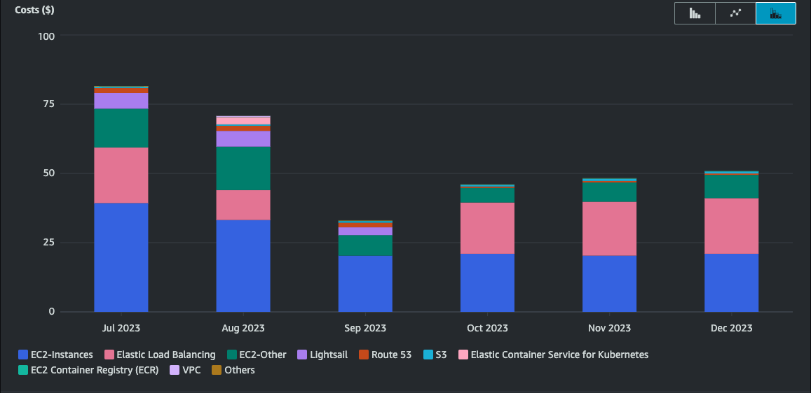
Mennyibe kerülhet?
A felhő is csak akkor gazdaságos, ha okosan használjuk
Pay-As-You-Go
Ingyenes erőforrások
Ár kalkulátor (https://calculator.aws)
Automatizálás / skálázás
Költségkeret (AWS Budget)
Költség figyelés (Cost Explorer)
Ha nem használod, kapcsold le!
Fenntartott példányok, Saving Plans (akár 72%)
Notes:
AWS Budget: Riasztás beállított költségkeret alapján
Cost Explorer: Részletes költségelemzés (csv letöltés)
Reserved Instances (RI): Az adott méretű EC2 árából van kedvezmény
Saving plans: Óránkénti díjból van kedvezmény

Slide 19
2. rész

Slide 20
Compute, avagy számolási és szerver megoldások
Notes:
https://aws.amazon.com/products/compute/

Slide 21
Compute, avagy számolási és szerver megoldások
Amazon Elastic Compute Cloud (EC2)
Amazon EC2 Autoscaling
AWS Elastic Beanstalk
AWS Lambda
Amazon Lightsail
AWS Batch
Dedikált kiszolgáló
EC2 Image Builder
Amazon EC2 Spot
VMware Cloud on AWS
EKS
AWS App Runner
Notes:
App Runner: Konténer alkalmazások és API-k futtatása

Slide 22
Virtuálisgép (EC2)
Több típus (felhasználási területtől függően)
Windows, Linux, MacOS
Saját licensz (Windows)
Performance Burst
Több féle lemez
Cluster networking
EBS optimalizált gép
Fix IP (EIP)
Típus | Méretek | Leírás
Általános célú | Mac, A1, M4, M5zn, M5n, M6a, M6i, M6g, T2, T3a, T3, T4 | Kiegyensúlyozott processzor-memória arány.
Számításoptimalizált | C4, C5n, C5a, C5, Hpc6a, C6a, C6i, C6gn, C6g, C7g | Magas processzor-memória arány.
Memóriaoptimalizált | R5, R5a, R5b, R5n, R6im R6id, X1e, X2gd, X2idn, X2iedn, X2iezn, z1d, High Memory | Magas memória-processzor arány.
Tároptimalizált | H1, D3en, D3, D2, I3en, I3, I4i, Is4gen, Im4gn | Nagy lemezteljesítmény és I/O ideális big data-, SQL-, NoSQL-adatbázisokhoz, adattárházakhoz és nagy tranzakciós adatbázisokhoz.
GPU & Accelerated | VT1, F1, G3, G4ad, G4dn, G5g, G5, Inf1, Trn1, DL1, P2, P3, P4 | Elérhető egy vagy több GPU-val.
Notes:
Performance burst: bizonyos ideig többlet teljesítményt tud leadni az instance.
EBS Optimalizált: magasabb telejsítmény alacsonyabb áron

Slide 23

Dedikált kiszolgáló, Amazon EC2 Spot Fenntartott példány (RI) Saving Plans
Notes:
https://docs.aws.amazon.com/whitepapers/latest/cost-optimization-reservation-models/amazon-ec2-reserved-instances.html
https://docs.aws.amazon.com/whitepapers/latest/cost-optimization-reservation-models/savings-plans.html

Slide 24
Demó
https://github.com/cloudsteak/trn-aws-common
EC2
Notes:
https://github.com/cloudsteak/trn-aws-common

Slide 25

Elastic Beanstalk
PaaS
Gyors
Skálázhatóság
”Csak” fejleszteni kell
Git támogatás
CI/CD (CodePipeline)
Átmeneti környezet
SSL
Saját domain név (Route 53)
Monitoring, Logging
EB CLI
EC2
Notes:
https://aws.amazon.com/elasticbeanstalk
https://docs.aws.amazon.com/elasticbeanstalk/latest/dg/eb-cli3-install.html

Slide 26

Elastic Beanstalk
Elastic Beanstalk
Go
NodeJS
PHP
Java
Python
Ruby
Docker
.NET
Notes:
Azure App Service

Slide 27
Demó
https://github.com/cloudsteak/trn-aws-common
Elastic Beanstalk
Notes:
NodeJs 18 app with GitHub integration
https://github.com/cloudsteak/react-demo-n18
svg -> png
Delete unnecessary rows
https://gerillamentorklub.hu/

Slide 28

Kiszolgáló nélküli megoldások
Nincs virtuálisgép
PaaS
Gyors
”Csak” fejleszteni kell
Git támogatás
CI/CD
Átmeneti környezet
SSL
Saját domain név
Skálázhatóság

Slide 29

AWS Lambda
Kiszolgáló mentes
PaaS
Gyors
Automatikus skálázás
”Csak” fejleszteni kell
Adatbázis és tárhely kapcsolat
Globális (CDN)
Docker
Blueprints
Pay-As-You-Go
Rugalmas erőforrások
Notes:
https://aws.amazon.com/lambda
- Azure functions

Slide 30

AWS Lambda
AWS Lambda
Go
NodeJS
PowerShell
Java
Python
Ruby
Docker
.NET
Notes:
Azure App Service

Slide 31
Demó
https://github.com/cloudsteak/trn-aws-common
AWS Lambda

Slide 32

Amazon Lightsail
Alkalmazás és Website építő
„Egyszerű„ alkalmazások
Docker
Adatbázisok
Terheléselosztás
Tárhely
CDN
Domain regisztráció
DNS kezelés
Konvertálható EC2-re
Monitoring, Logging
Külső integráció
Notes:
https://aws.amazon.com/lightsail/
Konvertálható EC2-re: H az alkalmazás kinövi a Lightsail kereteit, akor aránylag könnyedén létrehozható belőle nagy alkalmazás

Slide 33

Amazon Lightsail
Amazon Lightsail
WordPress
LAMP
Nginx
Fix IP
S3, SSD
Domain & DNS
Docker
Plesk
Notes:
Azure App Service

Slide 34
Demó
https://github.com/cloudsteak/trn-aws-common
Amazon Lightsail
Notes:
https://lightsail.aws.amazon.com/ls/docs/en_us/articles/amazon-lightsail-quick-start-guide-wordpress
ssh -i _ssh/aws-sandbox-de.pem bitnami@3.64.12.94
cat bitnami_application_password
http://<public-ip-address>/wp-admin/
User: user
Plugin: Loginizer

Slide 35
Hálózati és hálózatbiztonsági megoldások

Slide 36
Hálózati és hálózatbiztonsági megoldások
VPC (Virtual Private Cloud)
Route Tables
Bastion Host
Elastic Load Balancer
CloudFront (CDN)
VPC Peering
Route 53 (DNS)
AWS WAF (Web Alkalmazás Tűzfal)
Security Group
AWS Shield
Virtual Private Gateway
AWS Direct Connect

Slide 37

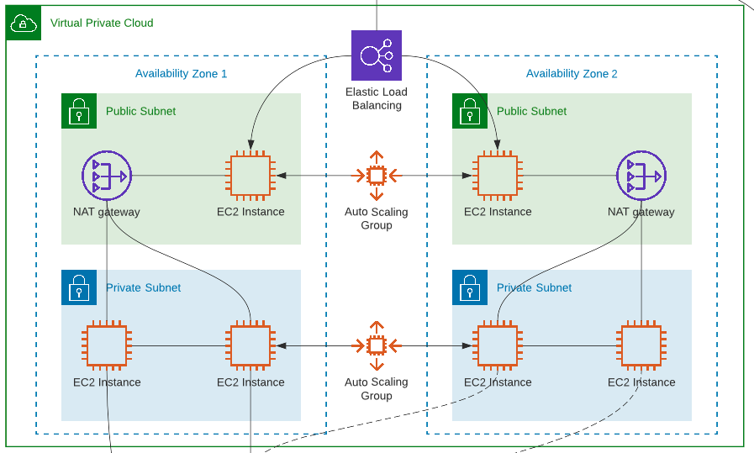
Virtuális privát hálózat (VPC)
Virtuális hálózat
(10.10.0.0/16)
Alhálózat
(10.10.1.0/24)
Alhálózat
(10.10.2.0/24)
Alhálózat
(10.10.3.0/24)
IPv4 és IPv6 támogatás
A cím készletén osztozik az összes alhálózat
Alhálózatok zónánként
Publikus és Privát alhálózatok
Biztonságos kommunikáció
Forgalom irányítás (ingress routing)
Network ACL
Internet Gateway (ha szükséges)
Notes:
https://aws.amazon.com/vpc/
Internet Gateway nélkül nincs internet kapcoslat. (Azure esetén a VNET automatikusan elérhető az internet felől)
Network ACL: Tűzfal szerű működésű. Csomagokat szűrhetünk vele.

Slide 38
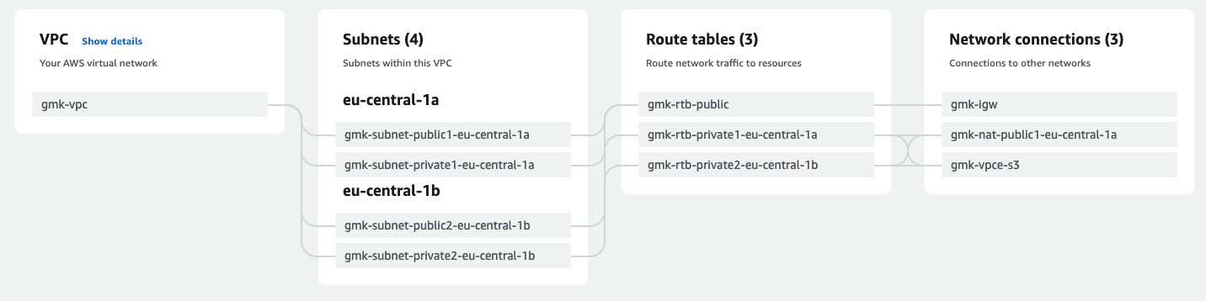
Virtuális privát hálózat (VPC)
Bastion Host, DDoS védelem, Tűzfal (DMZ)
VNet Peering (max. 500)
Security Group
Flow Logs
Network Access Analyzer
Reachability Analyzer
Traffic Mirroring
IP Address Manager
Private Link
Notes:
Bastion host: Jump szerver, bástya kiszolgáló
Private Link: VPC ← → valamely szolgáltatás

Slide 39
Demó
VPC
Notes:
Egress only Internet Gateway: Magas rendelkezésreállású Internet átjáró

Slide 40






Route 53 DNS
A DNS tárolja a domain nevekhez tartozó IP címeket
Standard
Gyors és megbízható
Ár: $0,4 - $0,8 havonta / domain zóna
gerillamentorklub.hu
DNS szerver
https://gerillamentorklub.hu
185.75.192.3
Notes:
https://aws.amazon.com/route53

Slide 41

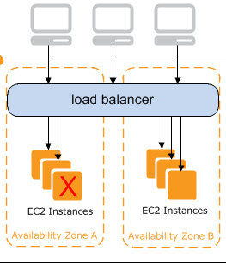
Terhelés elosztás
Alkalmazás magas rendelkezésre állás és teljesítmény optimalizálás
Szabályok alapján osztják el a terhelést
Bizonyos hálózati forgalmat tudnak csak kezelni
Könnyen skálázhatók
A háttér rendszerek egészségi állapotát figyelik

Slide 42
Elastic Load Balancing
 | Classic Load Balancer | Application Load Balancer | Network Load Balancer | Gateway Load Balancer
Megoldás típusa | Alkalmazás | Alkalmazás | Kapcsolat | Alkalmazás
Technológiák | TCP, SSL/TLS, HTTP, HTTPS | HTTP, HTTPS, gRPC | TCP, UDP, TLS | IP
Hálózati réteg (OSI) | 4/7 | 7 | 4 | 3/7
Mire használható? | Egy vagy több rendelkezésre állási zónában lévő EC2 példányokon futó alkalmazások | Webes alkalmazásokhoz, IP, EC2, Lambda | IP, EC2, Application Load Balancer | IP, EC2
Notes:
https://aws.amazon.com/elasticloadbalancing/features/#Product_comparisons
OSI
Layer 7: Application layer
Layer 4: Transport (It is responsible for the End to End Delivery of the complete message.)
Layer 3: Network
Proticols:
gRPC is a modern open source high performance Remote Procedure Call (RPC) https://en.wikipedia.org/wiki/GRPC

Slide 43

Tűzfal megoldások
Olyan hálózati megoldás, amely ellenőrzi és szűri a kimenő és bejövő forgalmat.
Célja, az internet felől érkező fenyegetések csökkentése.
 | Security Group | nACL/wACL | AWS Web Application Firewall (WAF) | AWS Network Firewall
Megoldás típusa | Hálózati forgalom szűrése | Hálózati és vagy Web forgalom szűrése | Alkalmazások védelme szabályok alapján | Állapotalapú tűzfal
Hol használható? | VPC-en belül EC2 példányokhoz | VPC, WEB szolgáltatások | WEB szolgáltatások | VPC
Mire használható? | Portok, port tartományok szűrése | Forgalom szűrés minták és tulajdonságok alapján | Forgalom szűrés minták, szabályok és tulajdonságok alapján | Kiterjedt hálózati védelem
Megjegyzés | Tűzfal szerű | nACL: VPC wACL (AWS Shield): DDoS | Injektálási támadások Szkriptelési támadások HTTP-kérések csempészése Robotprogramok Központi felügyelet | Valósidejű riasztások Skálázhatóság TLS vizsgálat Központi felügyelet

Slide 44

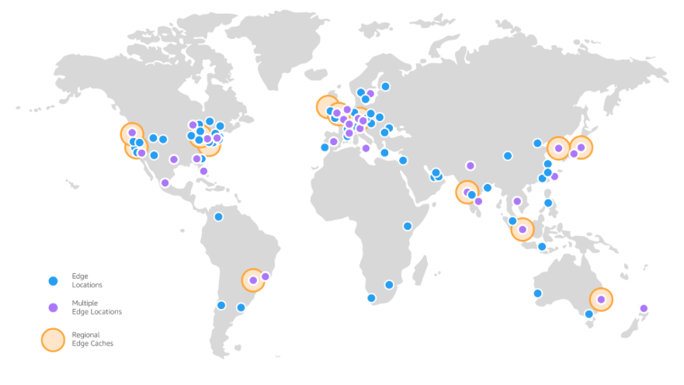
Content Delivery Network (CDN)
AWS CloudFront
Fájl alapú tartalmak gyors „kézbesítése” (100Gb)
Globális
Edge Locations
Olcsó
Weboldalak, Mobil alkalmazások, Stream
HTTPS, DDoS védelem (WAF)
Notes:
- Ha egy fájlt ugyanazon a néven másolunk fel, az lehet, hogy később lesz elérhető. Ilyenkor célszerű cache-t ürítemni

Slide 45
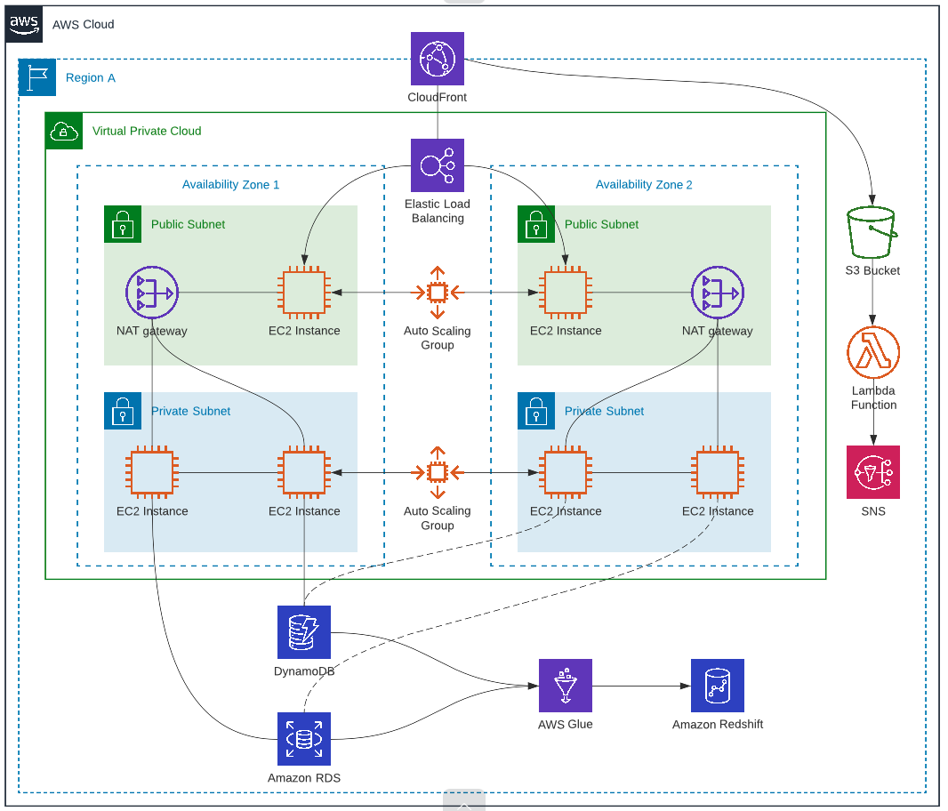
AWS CloudFront (CDN)
Notes:
Ha egy fájlt ugyanazon a néven másolunk fel, az lehet, hogy később lesz elérhető. Ilyenkor célszerű cache-t üríteni
https://aws.amazon.com/cloudfront/features/?whats-new-cloudfront.sort-by=item.additionalFields.postDateTime&whats-new-cloudfront.sort-order=desc

Slide 46
Tárolók (Storage) és mentési megoldások

Slide 47
Tárolók (Storage) és mentési megoldások
S3 (Simple Storage Service)
Amazon EBS
AWS Storage Gateway
Amazon Transfer Family
Amazon EFS
AWS Snow
AWS Backup
AWS DataSync
Notes:
EBS: Amazon Elastic Block Store (Amazon EBS) is an easy-to-use, scalable, high-performance block-storage service designed for Amazon Elastic Compute Cloud (Amazon EC2).
Storage gateway: On-premise rendszerekkel való hibrid integrációhoz
Transfer Family: Fájlküldés és fájlmegosztás

Slide 48

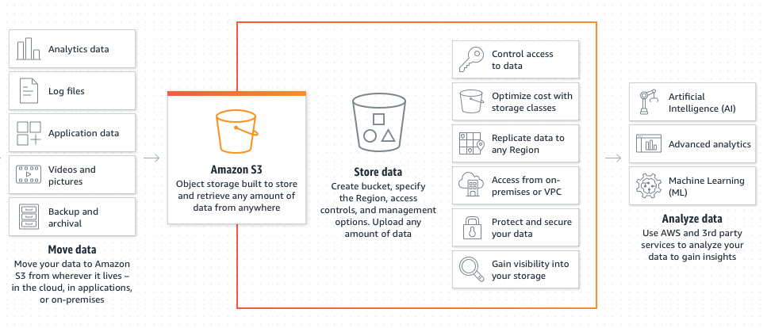
Amazon Simple Storage Service (S3)
A világ legjobb storage megoldása
Olcsó
Biztonságos
Globális
Verzió kezelés
Statikus weboldal
DataLake & Backup & Archive

Slide 49
Tárolási osztályok
 | Általános használat |  | Ritka használat |  | Archiválás |  |  | S3 Outposts
 | S3 Standard | S3 Intelligent-Tiering | S3 Standard-IA | S3 One Zone-IA | S3 Glacier Instant Retrieval | S3 Glacier Flexible Retrieval (S3 Glacier) | S3 Glacier Deep Archive | S3 Outposts
Tulajdonság | Általános célra. aktív fájl írásra és olvasásra. Rendszeres adathozzáférés esetén. | Hasonló, mint a Standard. Automatikus költségcsökkentés adathozzáférés alapján. | Alacsony költség a ritka adathozzáférés esetére. (havi) | Hasonló, mint a Standard-IA, de csak 1 rendelkezésre állás zónában | Alacsony költség hosszútávon tárolt adatokra. (< 1 év) | Alacsony költség hosszútávon tárolt adatokra. (> 1 év) | Alacsony költség hosszútávon tárolt adatokra. (7 - 10 év) | S3 objektumok kezelése helyi adatközpontban
Ár kalkuláció | Írás és olvasás egyensúlyban | Vegyes: általános, ritka, archív | Írás olcsó, olvasás drágább | Írás olcsó, olvasás drágább | Írás nagyon olcsó, olvasás nagyon drága | Írás nagyon olcsó, olvasás nagyon drága | Írás nagyon olcsó, olvasás nagyon drága | -
Adat hozzáférési idő (olvasás) | Azonnal | Azonnal | Azonnal | Azonnal | Azonnal | 1 - 300 perc | < 12 óra | -
Felhasználási eset | Képek, logok, videók általános tárolása | Képek, logok, videók általános tárolása. (részben ritkán használt) | Mentések, Disaster-Recovery állományok tárolása | Mentések másodlagos helyen tárolása | Egészségügyi állományok (röntgen felvételek) tárolása | Mentések hosszútávú tárolása | Forever backup (szalag) | Adatok szinkronizálása AWS-be
Notes:
- Table Storage: PartitionKey, RowKey. Storage Explorer

Slide 50
Mentési stratégia S3-al
S3 Standard-IA
Napi mentések
S3 Glacier Flexible Retrieval (S3 Glacier)
15 nap után
S3 Glacier Deep Archive
1 hónap után
Notes:
- Table Storage: PartitionKey, RowKey. Storage Explorer

Slide 51
Demó
https://github.com/cloudsteak/trn-aws-common
S3
Notes:
{
"Version": "2012-10-17",
"Statement": [
{
"Sid": "PublikusMinden",
"Effect": "Allow",
"Principal": "*",
"Action": "s3:GetObject",
"Resource": [
"arn:aws:s3:::publikus/*",
"arn:aws:s3:::publikus"
]
}
]
}

Slide 52

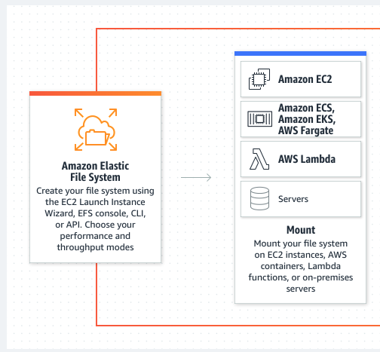
Amazon Elastic File System (EFS)
Kiszolgálómentes fájlszerver
NFS (4.0, 4.1)
Biztonságos
Standard-IA, One Zone-IA
Adat Titkosítás
Könnyen integrálható

Slide 53
Adat tárolás a felhőben - adatbázisok -

Slide 54

Adat tárolás a felhőben
Amazon Aurora
Amazon RDS
Amazon Redshift
Amazon DynamoDB
Amazon Elastic Cache
Amazon MemoryDB for Redis
Amazon DocumentDB
Amazon Keyspaces
Amazon Neptune
Amazon Timestream
Amazon Ledger Database Services (QLDB)
Notes:
Fehér: SQL
Kék: Key-value
Piros: In-memory
Zöld: DocumentDB
Sárga: Wide column
Lila: Graph
Cián: Time series
Kék: tranzakciók láncok
Auróra: Nagyteljesítményű, magas rendelkezésre állású SQL

Slide 55
Adat tárolás a felhőben SQL vs. NoSQL
SQL
NoSQL
Relációs adatbázis (RDBMS)
Előre definiált, statikus adatszerkezet(táblák, mezők, indexek)
Hierarchikus adattárolás nem támogatott
Bonyolult adatlekérdezsre optimalizálva
Vertikális skálázás jellemzi
MS SQL, MySQL, MariaDB, PostgreSQL
Nem relációs adatbázis
Dinamikus adatszerkezet (a tárolt objektum határozza meg a struktúrát)
Hierarchikus adatok tárolására optimalizálva
Egyszerű adatlekérdezsre optimalizálva
Horizontális skálázás jellemzi
MongoDB, CosmosDB, Cassandra

Slide 56
Demó
Adatbázisok

Slide 57
Konténer megoldások és mikroszolgáltatások

Slide 58
Mikroszolgáltatások Monolitikus vs. Mikroszolgáltatás
Felhasználói felület (UI)
Mikro UI
Mikroszolgáltatás
Mikro UI
Üzleti logika
Adat kezelő réteg
Mikroszolgáltatás
Mikroszolgáltatás
Mikroszolgáltatás
Mikroszolgáltatás
Adatbázis
Adatbázis
Adatbázis
Adatbázis
Adatbázis

Slide 59
Konténer megoldások Docker vs. Virtualizáció
Alkalmazás
Alkalmazás
Alkalmazás
Guest Operációs rendszer
Guest Operációs rendszer
Guest Operációs rendszer
Alkalmazás
Alkalmazás
Alkalmazás
Alkalmazás
Hypervisor (virtulizációs réteg)
Docker
Host Operációs rendszer
Host Operációs rendszer
Fizikai szerver
Fizikai szerver

Slide 60

Konténer megoldások
Docker
Virtualizáció
„Enyhe” izoláció a konténer és a host között
Nincs külön vendég operációs rendszer
Minden Docker konténer példány ugyanazon verziójú OS-t használ
Kezelés: Docker, Kubernetes, OpenShift
Terheléselosztás: Orchestrator
Komlex alkalmazások egyben költöztetése
Teljes izoláció a host és a guest-ek között
Külön vendég operációs rendszer
A virtuális gépek, különböző verziójú OS-t is használhatnak
Kezelés: Virtualizációs megoldás
Terheléselosztás: Load balancer
Alkalmazás telepítés körülményes

Slide 61
Konténer megoldások és mikroszolgáltatások
EKS (Amazon Kubernetes Service)
AWS Proton
Red Hat OpenShift Service (ROSA)
ECS (Elastic Container Service)
ECR (Elactic Container Registry)
AWS App Runner
Amazon Lightsail
AWS Lambda
AWS Fargate
AWS Copilot
Notes:
Fargate: Serverless for Containers

Slide 62

Elastic Container Service
Docker container (tároló)
Nincs kiszolgáló
Gyors létrehozás
Biztonság és izoláció
Linux és Windows image
Registry: ECR
„Blue/Green Deployments”
Automatizáció: AWS Lambda, Amazon Lightsail, AWS App Runner
Container Registry (ECR)
Redis
NGINX
Dockerhost (ECS)
Konténer példány 1
Konténer példány 2
Felhasználók
Internet
Konténer példány 3
...
...
Notes:
Ha DockerHub-ról szeretnél használni image-t, akkor azt csak közvetve tudod használni

Slide 63

Elastic Container Registry (ECR)
OCI és Docker image (kép) tároló
Privát és Publikus
Védett (titkosítás, IAM)
Standardizált: Kubernetes, OpenShift, Docker instances, AWS Lambda
Automatizálás
Multi-Region
Marketplace
Notes:
OCI: Open Container Initiative

Slide 64


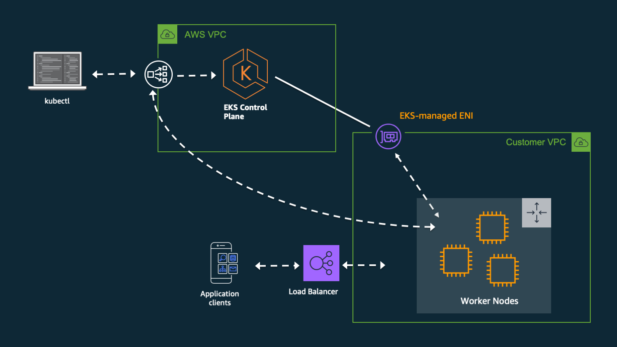
Elastic Kubernetes Services (EKS)
Kubernetes (K8s)
Container Orchestrator
Üzembehelyezés
Felügyelet
Kezelés (tárhely, hálózat)
Terheléselosztás
Skálázás
Node, Namespace, Pod (több konténer)
Mikroszolgáltatások
Visual Studio Code
ECR

Slide 65
Demó
https://github.com/cloudsteak/trn-aws-common
EKS
Notes:
- Profil beállítások Linux, Max: ~/.aws
EKS telepítés: eksctl
AWS parancssor: aws cli

Slide 66
3. rész

Slide 67
Egyéb szolgáltatások

Slide 68

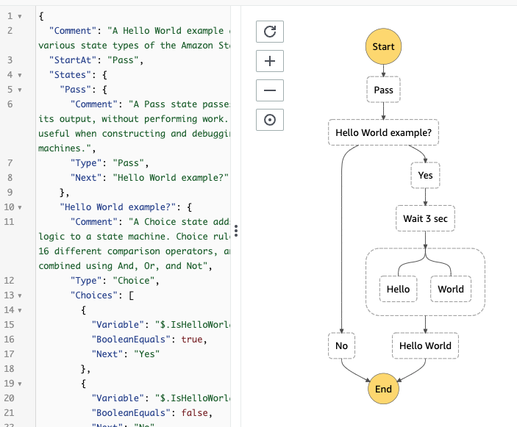
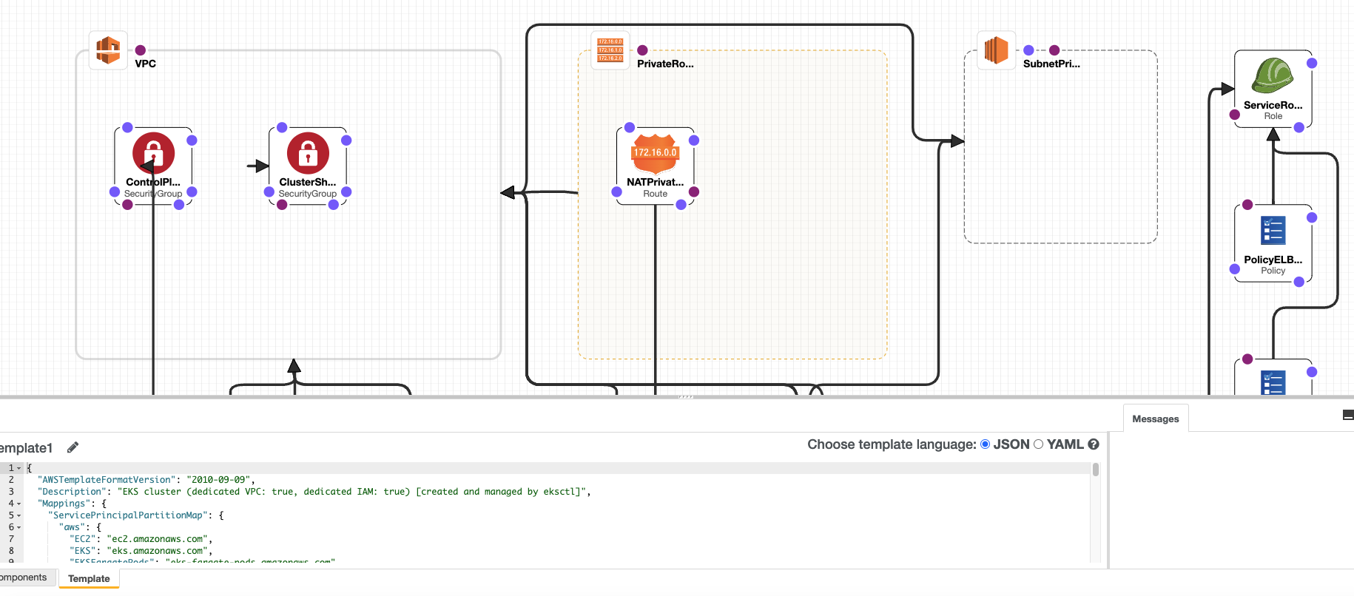
Ami nem maradhat ki
Step Function
AWS CloudFormation
Notes:
Fargate: Serverless for Containers

Slide 69
Demó
CloudFormation

Slide 70
Erőforrás elemzés és riasztás

Slide 71

Erőforrás elemzés és riasztás
AWS CloudWatch
AWS CloudTrail
AWS CostExplorer
Cost Management

Slide 72
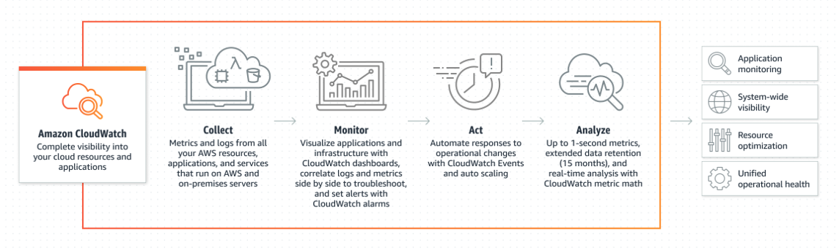
AWS CloudWatch
Telemetrikák gyűjtése és elemzése (Monitoring)
Teljesítmény és rendelkezésre állás
Logok elemzése
Diagnosztikai beállítások
Riasztások
Alkalmazás és virtuálisgép elemzés
Központi felügyelet
Anomáliák észlelése
Skálázás vezérlés
Diagramok létrehozása
Service Lens

Slide 73
Demó
Elemzés és riasztás

Slide 74
Biztonságos felhő

Slide 75

Biztonságos felhő
Termékek:
IAM
Amazon Cognito
Amazon Inspector
AWS CloudTrail
Amazon Detective
AWS Audit Manager
Aktivitások:
SSL tanúsítvány
Titkosítás
Erős jelszavak
Two-Factor authentication (több-faktoros authentikáció)
Megbízható megoldások
Legfrissebb szoftverek
Érzékeny adatok védelme
Notes:
Cognito: Külső fehsználók integrációja
Inspector: automatizált sebezhetőség felderítés
CloudTrail: Felhasználó és API audit
Detective: Biztonsági problémák felderítése
Audit Manager: Teljes audit

Slide 76
Demó
IAM

Slide 77
Hibrid megoldások

Slide 78
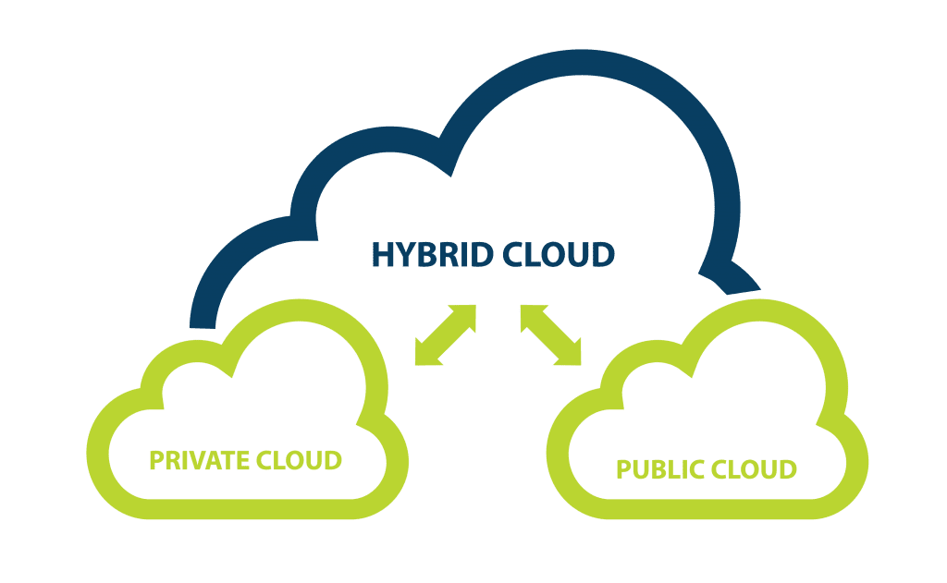
Hibrid megoldások
Több felhős megoldások. Hagyományos megoldások felhővel kiegészítve.
AWS Outposts
AWS Wavelength
AWS Local Zones
AWS Snow
AWS ECS Anywhere
Amazon EKS Anywhere
AWS DataSync
AWS Backup
AWS Storage Gateway
AWS Transfer Family
AWS Direct Connect
AWS OpsWorks
Notes:
OpsWorks: Chef,Puppet, Terraform

Slide 79
Felhőbe “költözés”

Slide 80

Felhőbe “költözés”
Tervezés, tervezés, tervezés
Képzett személyzet
Felhő szolgáltató
Technológia
Termékek:
AWS Database Migration Service
AWS Migration Hub
Módszerek:
„Lift-and-Shift”
Teljes telepítés
Újjáépítés
Újra tervezés
Mikroszolgáltatások
Költség
Idő
Teljesítmény
Erőforrások
Cél

Slide 81
Felhőbe “költözés”
Felmérés
Függőségek
alkalmazás
Terv, stratégia
Hogyan?
Mit?
adat
hálózat
technológia
Miért?
Milyen lépések szükségesek?
Ütemezés
Létrehozás
Új infrastruktúra a felhőben
Felhasználók
Erőforrások
Replikáció
Ha lesz átmeneti állapot
Állapot ellenőrzés
Végső ellenőrzés
Fázisonként
Biztonsági
Pilot
Adat
Teljesítmény
...
Régi környezet lekapcsolása

Slide 82
Hasznos

Slide 83
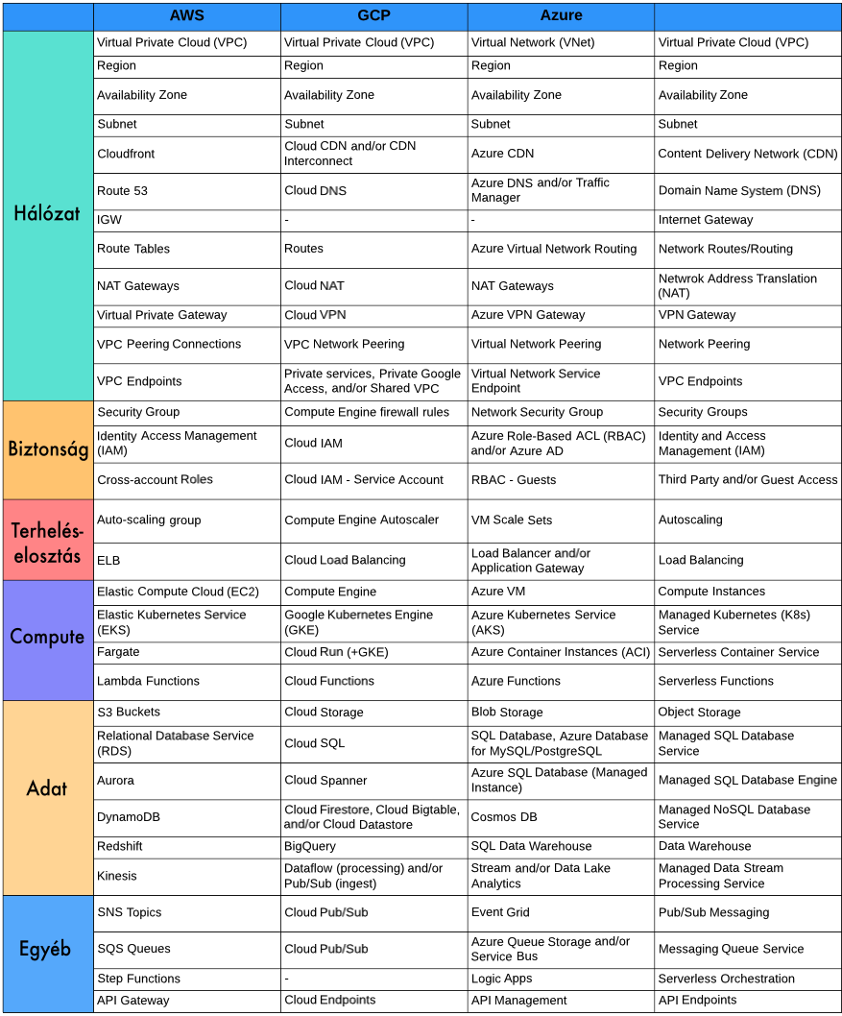
Szótár

Slide 84
Linkek
Demók: https://github.com/cloudsteak/trn-aws-common
Szótár: https://cloudsteak-gmk-shared.s3.eu-central-1.amazonaws.com/all-cloud-glossary.png
AWS szójegyzék: https://docs.aws.amazon.com/general/latest/gr/glos-chap.html
Felhők összehasonlítása: https://lucid.app/lucidchart/13fde51a-271f-456a-b2b3-ef6869f9ee6a/view?page=GiFLkXTb1E1J
Ár kalkulátor: https://calculator.aws
Reserved instances árak összehasonlítása: https://instances.vantage.sh
Szolgáltatás korlátok: https://docs.aws.amazon.com/general/latest/gr/aws_service_limits.html
AWS dokumentáció: https://aws.amazon.com
AWS CLI: https://aws.amazon.com/cli/
Elastic Beanstalk CLI: https://docs.aws.amazon.com/elasticbeanstalk/latest/dg/eb-cli3-install.html
EKS CTL: https://eksctl.io

Slide 85

Köszönöm!
GitHub: https://github.com/cloudsteak
Blog: https://cloudsteak.com
LinkedIn: https://www.linkedin.com/in/tibor-kiss-the1bit

Slide 86

Kérdések

Slide 87

További képzések
https://mentorklub.gerillaoneletrajz.hu

